Slide 1
Борис Мосунов
Фрилансер
Фул-стек веб-разработчик
Последнее время все чаще стал стал
сталкиваться с необходимостью
реализовать scroll-эффекты.
Когда scroll-эффектов стало слишком
много, решил создать свое оружие
судного дня, чтобы победить их всех.

Slide 2
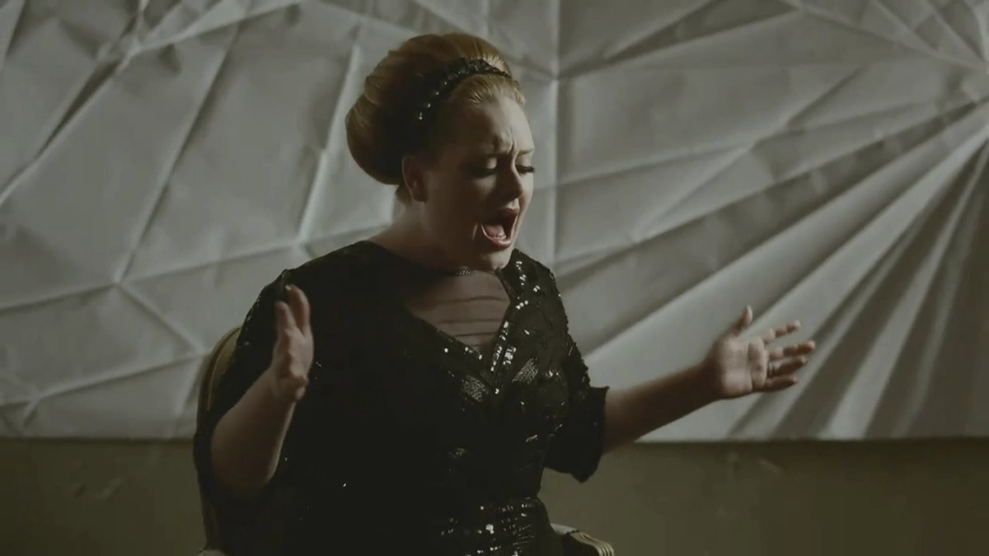
ScRolling in the Deep

Slide 3
Скролл-эффекты кто они?

Slide 4
Скролл-эффекты кто они?
back to top - http://www.scrolltotop.com/ http://lenta.ru/
sticky - http://tut.by http://jurcatalog.by
sticky reverse - www.linkedin.com/in/borismossounov/
https://medium.com/@wwnorton/punctuation-tips-a5e0d4a5e990
parallax - http://prinzhorn.github.io/skrollr/
progressbar
staging - http://www.cabletv.com/the-walking-dead
menu spy (scroll spy) - http://getbootstrap.com/components/

Slide 5
Проблемы?

Slide 6
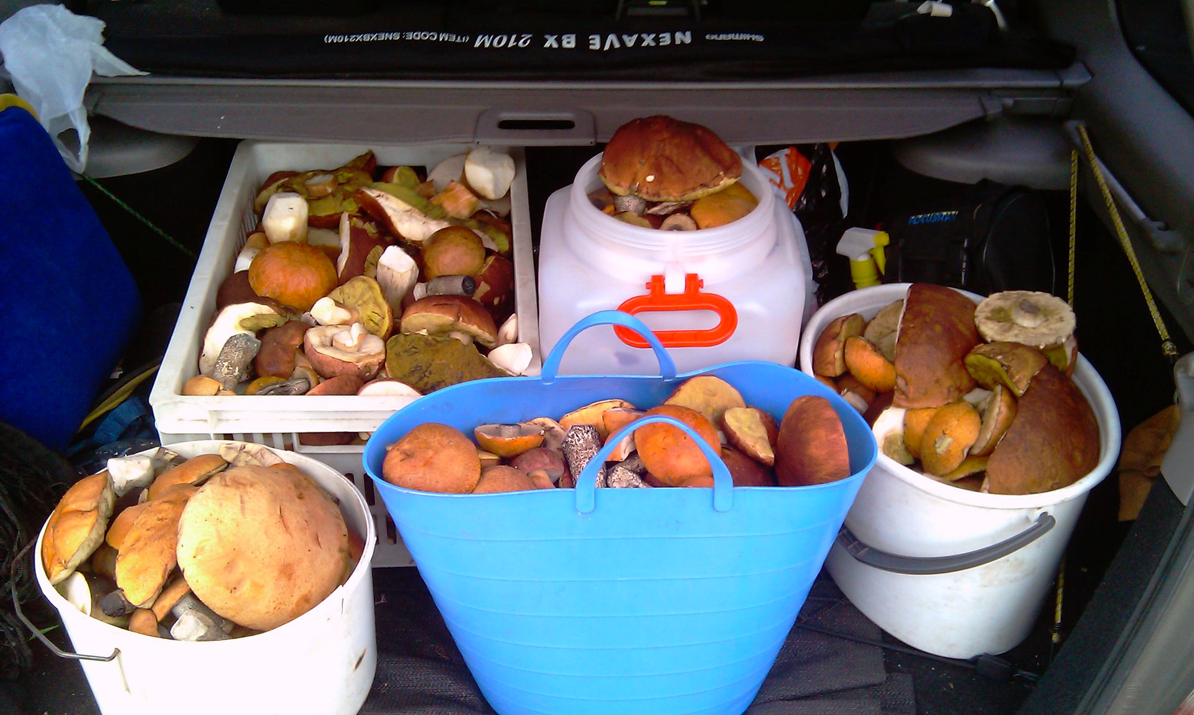
Маша собирает в лесу 2 ведра грибов.
Ваня собирает в лесу 3 ведра грибов.
Но это не значит,
что если они пойдут в лес вместе,
они наберут 5 ведер грибов.

Slide 7
Проблемы:
Количество факторов и переменных, которые надо учесть
Сами вычисления, в них легко запутаться
Респонсив дизайн
Мобильные устройства
Не понятно по каким ключевым словам искать готовые решения.

Slide 8
Решение?

Slide 9
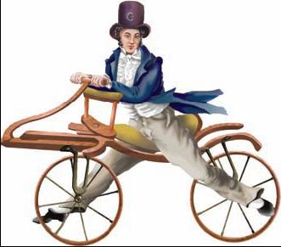
Свой велосипед - jQuery.Scrolly

Slide 10
Действующие лица
document
viewport
element
container

Slide 11
Для элемента задается набор правил [и контейнер]
$(‘#element’).scrolly([
rule1,
rule2,
rule3
], $(‘#container’));

Slide 12
Для элемента задается набор правил [и контейнер]
$(‘#element’).scrolly([
{
css:{
color: ‘orange’
}
}
]);

Slide 13
Правилам нужны границы
$(‘#element’).scrolly([
{
from: ?
to: ?
css:{
color: ‘orange’
}
}
]);

Slide 14
Синтаксис границы правила:
Якорь + смещение = Якорь VP + смещение

Slide 15
Какие у нас есть якоря?

Slide 16
Какие у нас есть якоря? - document
doc-top
doc-center
doc-bottom

Slide 17
Какие у нас есть якоря? - element
el-top
el-center
el-bottom

Slide 18
Какие у нас есть якоря? - container
con-top
con-center
con-bottom

Slide 19
Какие у нас есть якоря? - viewport
vp-top
vp-center
vp-bottom

Slide 20
viewport, можно и короче
top
center
bottom

Slide 21
Якорь + смещение = Якорь VP + смещение
doc-top = vp-top
doc-top = top
doc-top
el-bottom = vp-bottom
el-bottom

Slide 22
Якорь + смещение = Якорь VP + смещение
doc-top + 10 = vp-top
doc-top + 10% = vp-top
doc-top + 10doc = vp-top
el-bottom - 10el = vp-bottom
el-bottom 10con = vp-bottom
el-bottom +10con - 5el + 6% - 25doc 10 = center - 15

Slide 23
Правилам нужны границы
$(‘#element’).scrolly([
{
from: ‘doc-top’
to: ‘con-top’
css:{
color: ‘red’
}
]);

Slide 24
Границы правил
{
from: ‘doc-top’
to: ‘con-top’
direction: 0, // 0 | -1 | 1
minWidth: 0,
maxWidth: 960
}

Slide 25
Что делают сами правила?
{
css:{
‘color’: ‘red’
‘border’: ‘1px’
‘-border-radius’: ‘4px’
},
addClass: ‘cls1 cls2’,
removeClass: ‘cls3’
}

Slide 26
Что делают сами правила?
{
from: ‘con-top’,
to: ‘con-bottom’,
cssFrom:{
‘color’: ‘#000’
‘-border-radius’: ‘4px’
},
cssTo:{
‘color’: ‘#ffffff’
‘-border-radius’: ‘10px’
}
}

Slide 27
Что делают сами правила?
{
onScroll:
function($el, offset, length){
var progress =
offset / length;
}
}

Slide 28
Что делают сами правила?
{
onCheckIn: function($el){},
onCheckOut: function($el){},
onTopIn: function($el){},
onTopOut: function($el){},
onBottomIn: function($el){},
onBottomOut: function($el){},
onDirectionChanged:
function($el, direction)
}

Slide 29
Демо

Slide 30
Типичные ошибки

Slide 31
Типичные ошибки:
не фиксировать элемент, а пересчитывать его положение при скроллинге
sticky элемент вначале static а не absolute
двигать движущееся (само по себе и анимации)
fixed 0 по разному действует в разных браузерах
не покрывать правилами всю страницу
перегружать спецэффектами
включать ускоритель
разрабатывать мобильный дизайн со скролл-эффектами
не указывать размеры изображений

Slide 32
Борис Мосунов
borix@tut.by
Skype: boris.mossounov
+375 29 660 65 99
+375 29 750 65 99
jQuery.Scrolly на github:
https://github.com/chayka/jQuery.Scrolly

